Slide 1
测试环境的部署与维护

Slide 2
目录
服务器软件的概念
Tomcat的安装与项目部署
Docker容器
升级与维护
环境搭建的概念

Slide 3
环境搭建
什么是环境搭建？
环境=硬件服务器（或者云服务器）+操作系统（Linux）+数据库（MySQL、Oracle、Redis）+软件服务器（Apache HTTP Server、Nginx、Tomcat）+要测试的项目包；
环境搭建，意思就是把要测试的系统运行起来，属于执行测试之前的准备工作。
要测试的系统
Tomcat/Nginx/Weblogic/Jboss等服务器软件
数据库MySQL
JDK
CentOS
云主机或者物理主机

Slide 4
四套环境的关系
在大多数公司，一般会存在以下几套环境：
开发环境（development）：开发人员专门用于开发、调试的环境，一般配置可以比较随意，为了开发调试方便，一般会把日志级别调到最低。开发人员的调试、Bug修改后的自测等工作都是在开发环境上完成，开发环境由开发人员负责部署与维护。
测试环境（testing）：测试人员用于测试系统的环境，一般是尽量按照生产环境的配置来部署测试环境，系统只有在测试环境上经过充分验证后才会被部署到生产环境上，测试环境一般由测试人员负责部署与维护，也有的公司由运维来负责维护。
UAT环境（User Acceptance Test）：主要是用来作为客户体验和验收的环境。
生产环境（production）：也叫商用环境或客户现网环境，是指正式提供对外服务的，一般会把日志级别调到最高，一般生产环境都在客户现场。
注意：
开发环境、测试环境、UAT环境、生产环境一般是分开的，避免相互干扰；
对测试而言，若同时有多个项目进行测试，可能会同时维护多套测试环境，避免不同系统之间的干扰；

Slide 5
三套环境的关系
开发环境
开发调试、自测
测试环境
测试人员做测试
生产环境
上线运行
责任主体：开发
责任主体：测试
责任主体：运维
UAT环境
客户做验收
软件产品的开发、测试、上线过程：
开发人员先在开发环境上调试好了就会发版；
测试人员拿到版本后在测试环境上验证；
只有在测试环境上经过充分验证的版本才会上线到生成环境上。

Slide 6
工作中使用Linux的场景
学习中的场景：在个人电脑上划虚拟机安装Linux系统。
工作中的场景：
使用云服务器
公有云：阿里云、腾讯云、华为云、百度云、亚马逊云等；优势是灵活、可扩展、低成本等
私有云：私有云是一个公司使用的特定云环境。不同于公有云模式中共享的设施使用，私有云模式中每个公司使用的服务器或存储应用都是单独的。优势是安全、灵活、可扩展等。
传统方式：公司购买物理服务器，在服务器上划虚拟机安装Linux，然后再安装业务软件
常用的发行版：CentOS（Redhat企业版的克隆版本，开源免费，稳定）、Redhat、Ubuntu等

Slide 7
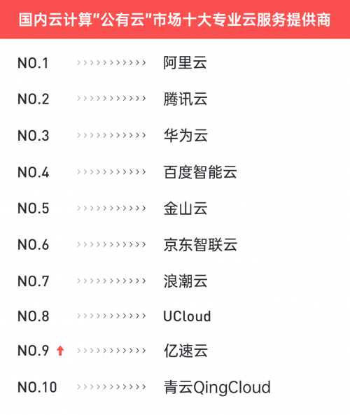
工作中使用Linux的场景
Notes:
课后作业：试用一款公有云服务器

Slide 8
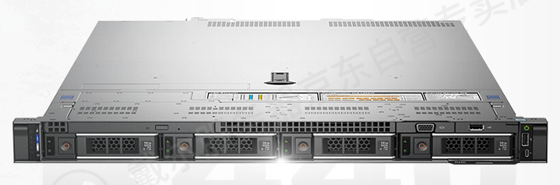







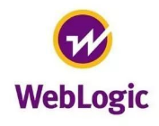
服务器硬件和服务器软件
服务器硬件
VS
常见服务器软件
服务器硬件：一台性能、稳定性、扩展性比我们个人普通PC更强的一台计算机，服务器也需要安装操作系统才能使用它，现在很多企业也都在使用云服务器；
服务器软件：广义上讲，运行在服务器操作系统之上，绑定了服务器特定的IP地址，并且在某一个端口监听用户的请求，提供服务的软件都可以叫做服务器软件。

Slide 9
服务器软件的几个概念
服务器软件提供的服务又可以分为静态服务和动态服务两类：
静态服务：主要提供静态资源，不同用户访问到的资源相同；
动态服务：提供动态服务，不同用户访问到的资源不同；
服务器软件分为Web服务器和应用服务器两类：
Web服务器：提供Web服务的服务器，因为Web服务器主要支持的协议就是HTTP协议，所以通常Web服务器和HTTP服务器是同一个概念，Web服务器提供静态服务；
应用服务器：应用服务器是指通过各种协议把商业逻辑曝露给客户端的程序。它提供了访问商业逻辑的途径以供客户端应用程序使用，应用服务器提供动态服务。

Slide 10
主流的几种服务器软件
主流的Web服务器：Apache HTTP Server、Nginx、lighttpd、IIS
主流的应用服务器：Tomcat、Weblogic、Jetty、JBoss
其中Tomcat、Apache HTTP Server、Nginx、Jetty、JBoss是开源免费的。Apache Tomcat（简称Tomcat）、Apache HTTP Server（简称Apache）都是属于Apache软件基金会的产品。

Slide 11
Nginx服务器
Nginx：典型的静态服务器，除了作为Web服务器作用外，也可做反向代理、负载均衡，一般放在最前面直面用户，和后端Tomcat打配合；纯C写的，性能贼高、内存消耗极少、稳定性也相当好，能够支持高达50,000个并发连接数的响应，互联网公司重度使用。

Slide 12
Tomcat服务器
Apache Tomcat服务器：由Apache基金会出品，典型的应用服务器软件，是符合Servlet标准的应用容器，也可以提供http服务，但一般不会作为http服务器；是Spring Boot框架默认的内置服务器。

Slide 13
LAMP与LNMP网站架构
LAMP：Linux+Apache HTTP Server+MySQL+PHP
LNMP：Linux+Nginx+MySQL+PHP

Slide 14
Nginx+Tomcat实现动静分离
Nginx+Tomcat实现动静分离
客户端
Nginx
请求动态资源
Tomcat
请求
响应
请求静态资源
静态资源目录
如html/css/js/jpg

Slide 15
Nginx+Tomcat实现负载均衡
Nginx+Tomcat实现负载均衡
Nginx负载均衡的策略：轮询、权重等
Tomcat#1
客户端
Nginx
请求
Tomcat#2
响应
分发请求
…
Tomcat#N

Slide 16
Tengine服务器
Tengine：阿里出品，基于Nginx服务器做的改造(加强和封装)，对大流量场景做了很多高级功能，性能、稳定性优秀；

Slide 17
Apache服务器
Apache：指Apache HTTP Server，也是静态服务器，但是不如Nginx

Slide 18
IIS服务器
IIS：只能用在Windows下运行，是具有应用服务器能力的http服务器

Slide 19
Jetty服务器
Jetty：跟Tomcat是一个性质的东西，符合Servlet标准的应用容器，也是Spring Boot框架支持的服务器，但不是默认的

Slide 20
几种商用的服务器软件
JBoss(从8版开始更名为WildFly)：不仅是Servlet应用容器，更是EJB的应用容器，整套JavaEE框架部署的解决方案；
WebLogic：Oracle公司出品，用于部署企业级JavaEE应用，全能型，几乎支持JavaEE所有的应用规范；
WebSphere：IBM公司出品，支持更多JavaEE的应用规范的综合应用服务器；

Slide 21
Jar包和War包
JAR：Java Archive File（ Java归档文件），是与平台无关的文件格式，它允许将许多文件组合成一个压缩文件。Maven项目的默认打包格式就是Jar包。Jar包可以通过java -jar xx.jar命令来运行。
WAR：Web Application Archive（Web应用归档），表示这是一个Java的Web应用程序的包，是一个可以直接运行的web模块，通常用于网站，打成包部署到容器中。以Tomcat来说，将war包放置在其webapps目录下，然后启动Tomcat，这个包就会自动解压，就相当于发布了。

Slide 22
Tomcat的安装与部署项目
Tomcat的安装：软件测试环境的搭建系列：[8]部署Tomcat服务器 - 蓉华教育的文章 - 知乎 https://zhuanlan.zhihu.com/p/41736495
在Tomcat上部署Java项目的方法：
war包部署，把要发布的web项目打包成war包，放到tomcat的webapps目录下面，重启tomcat即可，访问路径：http://ip:8080/项目名；（推荐做法）
Tomcat的默认端口：8080
Notes:
Mysql端口：3306
Nginx端口（http服务）：80
ssh服务：22
ftp服务：21

Slide 23
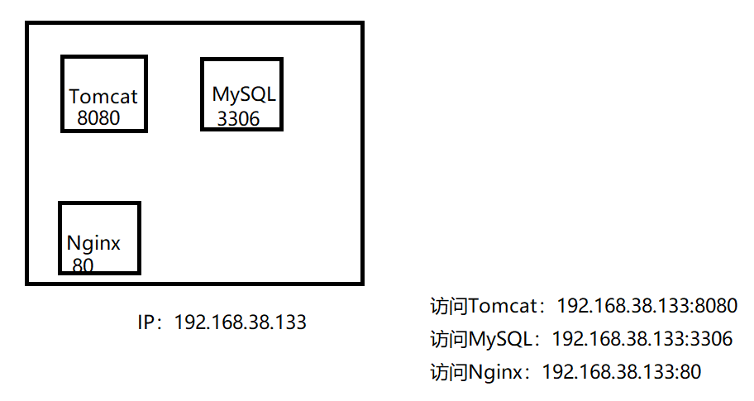
Tomcat的安装与部署项目
端口的作用：
TCP/IP端口的范围：0~65535，其中0~1023一般是系统服务用
ssh：22，ftp：20和21，tomcat：8080，mysql：3306，nginx：80，apache：80

Slide 24
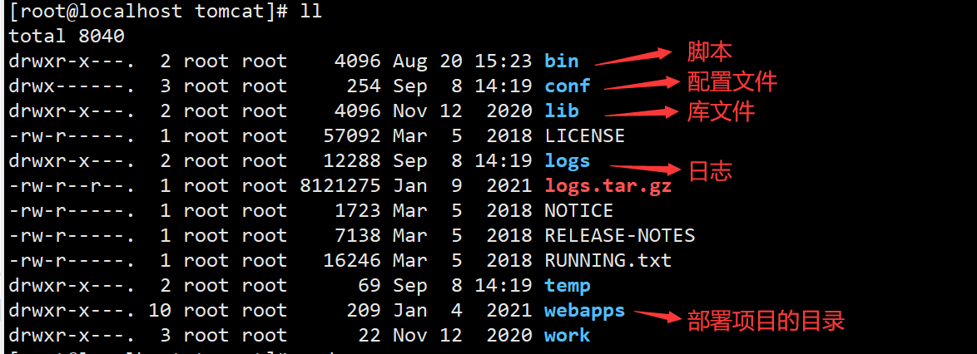
Tomcat的安装与部署项目
Tomcat的目录介绍：
Notes:
configuration：配置
library：库

Slide 25
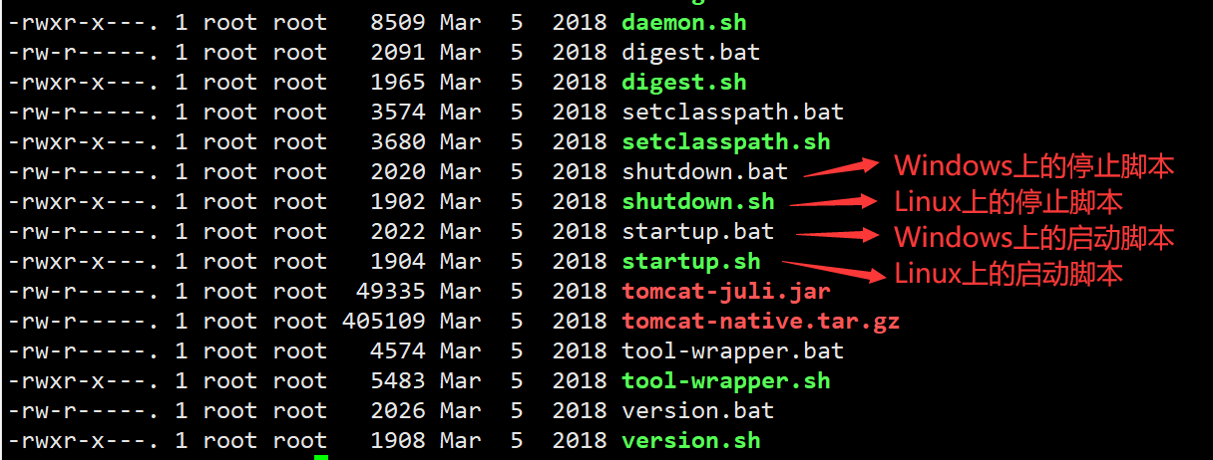
Tomcat的安装与部署项目
Tomcat的启停脚本：

Slide 26
Tomcat的日志
日志目录：/usr/local/tomcat/logs
catalina.out：Linux下所有的错误日志和打印语句，都放在此文件中，如果Tomcat启动有问题，要看这个日志来分析；
localhost_access_log.日期.txt：存放tomcat请求的所有路径、时间、请求方式、返回码等；
日志级别：DEBUG（调试）<INFO（信息）<WARN（警告）<ERROR（错误）<FATAL（致命）
日志级别开关：比如设置开关的级别是ERROR，那么只会输出ERROR及以上级别的日志到日志文件。

Slide 27
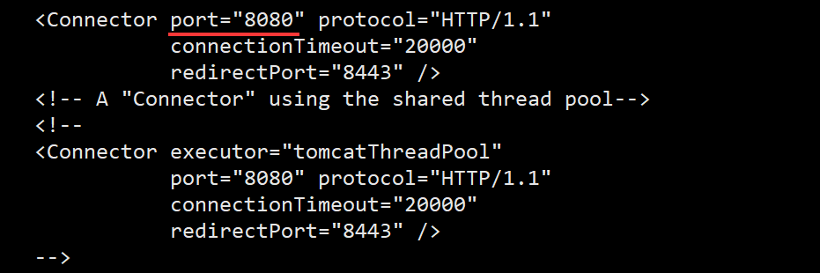
修改Tomcat的监听端口
配置文件：server.xml
修改如上的port，改成任意一个没有没占用的端口，改了之后要重启tomcat才生效。
在生产环境上，通常会修改软件的默认监听端口。
Notes:
json

Slide 28
练习一：Tomcat部署科睿项目
练习一：在Tomcat上部署科睿项目
开发模式：JavaWeb
服务器：Tomcat
JDK：JDK1.8（JDK8）
数据库：MySQL5.6
主要步骤：
安装CentOS,JDK,Tomcat,MySQL5.6等基础软件，并修改配置；
在MySQL上创建数据库和表，导入数据（通过执行SQL脚本实现）；
3. 在Tomcat上部署Web项目，上传安装包到webapps目录下；
4. 配置Tomcat访问的数据库的信息，包括ip、端口、用户名、密码、数据库名称等；
5. 在浏览器上输入Tomcat的地址+端口+路径访问。
要求对整个部署过程理解，理解应用是怎么访问到数据库的，思考如果是C/S架构的项目，后台是怎么部署的，App又是怎么访问到后台的？
Tomcat
（项目包）
MySQL
5.6
读/写数据库
JDK
CentOS7

Slide 29
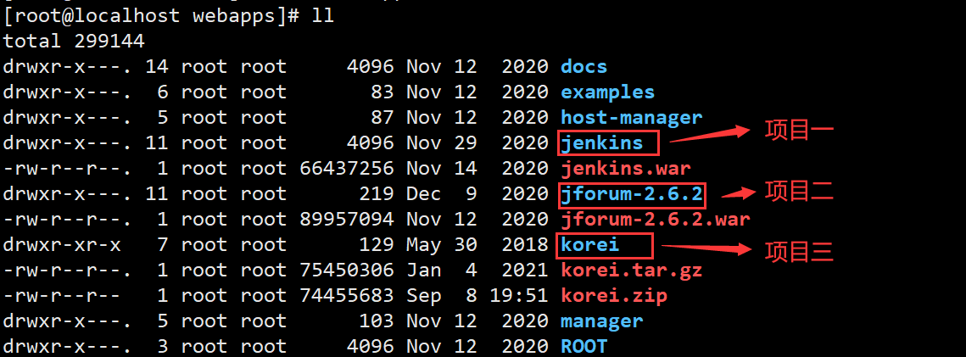
练习一：Tomcat部署科瑞项目-访问项目
在一个Tomcat上可以部署多个项目，通过http://ip地址:端口/项目名来访问不同的项目，比如：
访问Jenkins用http://ip:8080/jenkins
访问jforum用http://ip:8080/jforum-2.6.2
访问korei用http://ip:8080/korei

Slide 30
练习一：Tomcat部署科瑞项目-排查问题
当部署的项目URL打不开的时候，可以通过以下几个思路来排查：
在Linux服务器上查进程，看进程启动没有，如果没启动就启动起来；
ping服务器的IP看网络通不通，如果不通就解决网络的问题；
在Dos下telnet IP 端口，看端口通不通，如果不通就检查防火墙上是否放通了相应的端口；
查日志，从日志中找报错信息来分析。

Slide 31
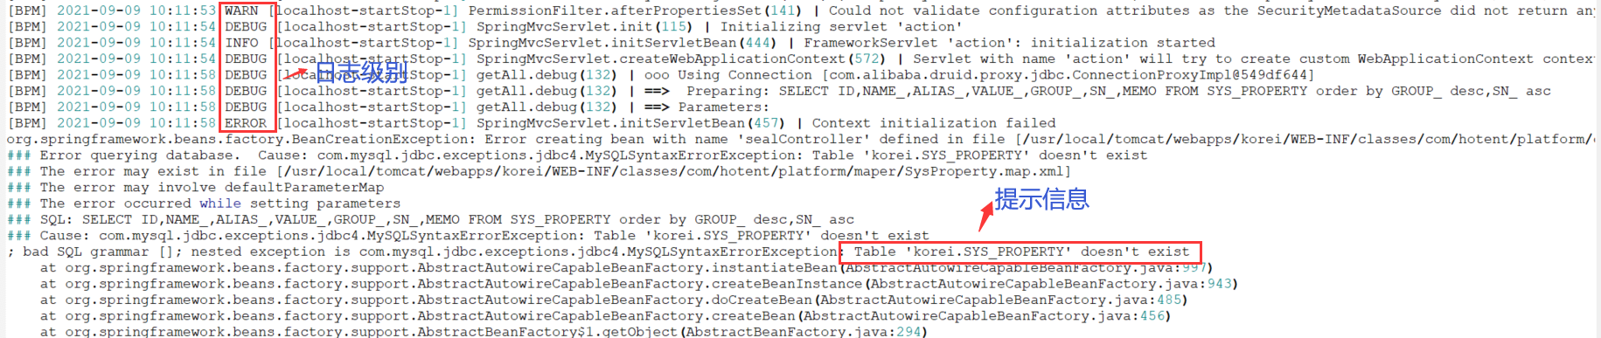
练习一：Tomcat部署科瑞项目-分析日志
日志是记录软件运行信息的文件，它的每一行是统一格式的。需要关注的是ERROR及以上级别的日志。
日志级别：DEBUG（调试）<INFO（信息）<WARN（警告）<ERROR（错误）<FATAL（致命的）
查看实时日志的命令：打开一个shell窗口，执行命令tail –f 日志文件>重定向文件，看ERROR级别的日志，根据日志中的提示来分析问题。

Slide 32
练习二：部署驾校项目
练习二：部署驾校项目（扩展）
包管理工具：Maven
开发模式：前后端分离
Web服务器：Nginx
数据库：MySQL+Redis（会话信息）
Nginx
（前端）
Redis
接口
jar包
（后端）
MySQL
读/写数据库
JDK
CentOS7

Slide 33
测试环境的升级
当测试人员提交Bug后，开发就需要修复，修复完之后开发会提供更新后的包或者补丁，测试人员在测试环境上安装新提供的包进行回归测试。
8
开发提测
1
安装在测试环境
2
测试/回归测试
3
测试提Bug
UAT环境验收
7
9
开发修复Bug
开发再次发版或者补丁
6
上线到生产环境
5
4

Slide 34
测试环境的升级
补丁：开发为修复发现的Bug而发布的包/程序就是补丁；
在大型系统开发中，开发人员为解决每一轮测试中发现的Bug，往往通过发布补丁而不是全量的版本包来实现，用补丁的方式更灵活而且更方便安装。

Slide 35
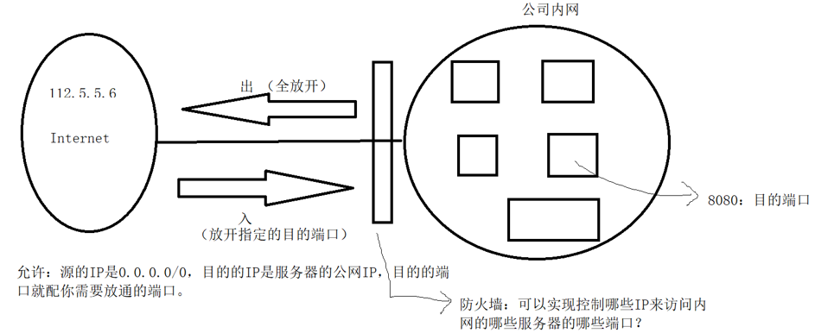
云服务器和云数据库的使用
云服务器的使用
云服务器在购买后可以直接用ssh客户端（Xshell、Finalshell）登录就可以使用，操作系统在购买的时候直接选择，如果要重装系统也可以在控制台上选择重装就可以了。命令和前面在虚拟机上学习的Linux命令完全一样，只是需要注意配置云服务器的安全组，放通需要访问的端口。

Slide 36
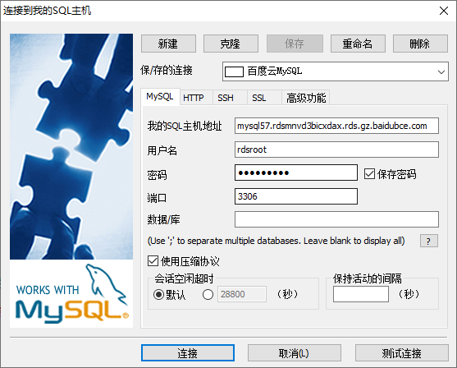
云服务器和云数据库的使用
云数据库的使用
云数据库是指被优化或部署到一个虚拟计算环境中的数据库，可以实现按需付费、按需扩展、高可用性以及存储整合等优势。根据数据库类型一般分为关系型数据库和非关系型数据库（NoSQL数据库）。在购买云数据库后，直接用数据库客户端登录就可以使用。

Slide 37
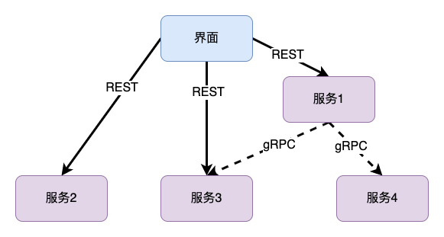
微服务（MicroService）架构
微服务是将模块拆分成一个独立的服务单元通过接口来实现数据的交互。
微服务的特点与优势：
模块拆分成独立的工程，使用接口通信，降低服务之间的耦合度；
把不同的服务拆分成不同的子项目，不同团队负责不同子项目；
需要增加功能时只需要增加一个子项目，调用其他系统接口就可以；
可以灵活的进行分布式部署。

Slide 38
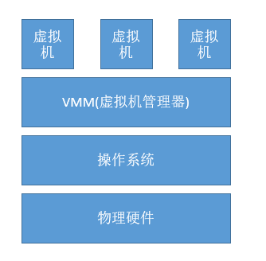
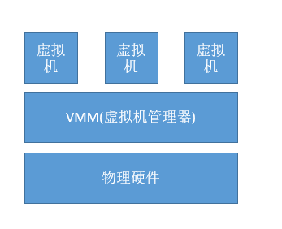
传统虚拟化
一、寄居虚拟化
安装在操作系统之上的虚拟机，虚拟机对各种物理设备（cpu、内存、硬盘等）的调用，都是通过VMM层和宿主机的操作系统一起协调才完成的。VMware和VirtualBox都是基于这种方式实现的
二、裸机虚拟化
裸机虚拟化指的是，直接将VMM安装在硬件设备与物理硬件之间，MM在这种模式下又叫做Hypervisor,虚拟机有指令要执行时,Hypervisor会接管该指令，模拟相应的操作
寄居虚拟化 裸机虚拟化

Slide 39

Docker容器
三、操作系统级的虚拟化：Docker容器
Docker是DotCloud开源的、可以将任何应用包装在Linux容器中运行的工具，基于Go语言开发，代码托管在GitHub， 2013年3月发布首个版本，最新版本是20.x
https://docs.docker.com/release-notes/
百度百科：Docker容器是一个开源的应用容器引擎，让开发者可以以统一的方式打包他们的应用以及依赖包到一个可移植的容器中，然后发布到任何安装了docker引擎的服务器上（包括流行的Linux机器、Windows机器），也可以实现虚拟化。容器是完全使用沙箱机制，相互之间不会有任何接口（类似iPhone的app）。几乎没有性能开销,可以很容易地在机器和数据中心中运行。最重要的是,他们不依赖于任何语言、框架包括系统。

Slide 40
虚拟机 VS 容器
特性 | 虚拟机 | 容器
技术类型 | 重量级，硬件级虚拟化 | 轻量级，操作系统级虚拟化
操作系统 | 每个VM有自己的操作系统 | 所有容器共享宿主机的操作系统
硬件资源 | 独占指定资源CPU、内存、硬盘 | 共享资源
启动 | 分钟级 | 秒级
性能 | 弱于原生 | 接近原生
系统支持量 | 单机一般支持几十个虚拟机 | 单机支持上千个容器

Slide 41
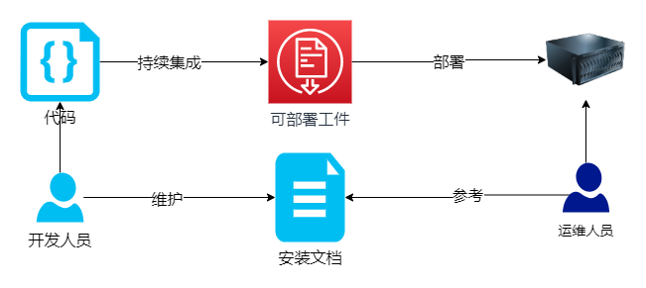
传统部署方式
开发交付的是代码安装包，安装包对运行环境依赖有严格要求，开发和生产环境的不一致会随着应用的复杂性而加剧；
从单体应用迁移到微服务架构，对应用的部署要求更高；
每个服务使用的技术栈和依赖的外部服务千差万别；
如果使用虚拟化方式部署，需要为每个服务创建独立的操作系统和镜像；
众多操作系统，以及系统镜像的维护是一个重大挑战

Slide 42
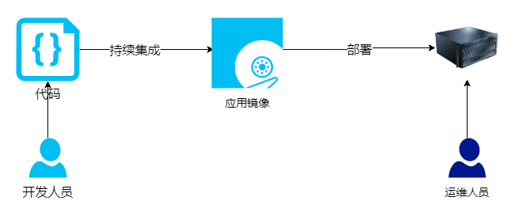
容器部署方式
容器提供了一种更简洁的方式，容器镜像包含代码以及代码运行所依赖的全部内容。
开发团队所交付的是可直接运行的镜像，而不是代码安装包。
应用交付团队只需要从开发交付的镜像创建容器并运行。
运维人员只需要管理运行容器的基础设施和容器的运行。

Slide 43
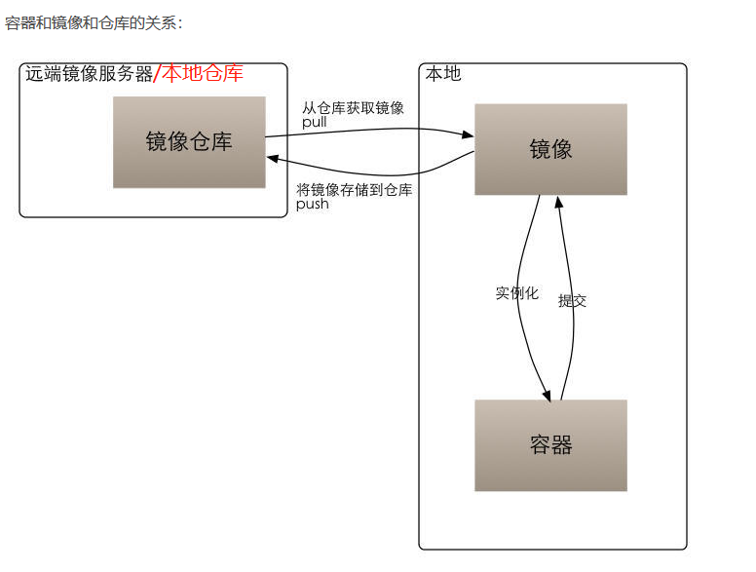
Docker容器的使用
Docker技术的三大核心概念：
镜像（Image）
仓库（Repository）
容器（Container）
公共仓库服务：Docker Hub https://hub.docker.com/
私有仓库服务：Docker Registry 官方提供的工具，可以用于构建私有的镜像仓库
Notes:
docker pull
Docker run
Docker的精髓：pull and run!!!

Slide 44
Docker镜像、仓库与容器的关系
镜像
Docker镜像是一个特殊的文件系统，提供容器运行时所需的程序、库、资源、配置等文件，另外还包含了一些为运行时准备的一些配置参数（如匿名卷、环境变量、用户等）。镜像是一个静态的概念，不包含任何动态数据，其内容在构建之后也不会被改变。镜像是只读的（read-only）。
仓库
仓库就是存放Docker镜像的地方，Docker Hub是官方的公共镜像仓库服务，我们可以在Docker Hub上创建自己的仓库，去存放自己的镜像。如果不想在Docker Hub上创建仓库，也可以利用官方的工具Docker Registry来部署私有仓库服务。
Notes:
docker pull
Docker run
Docker的精髓：pull and run!!!

Slide 45
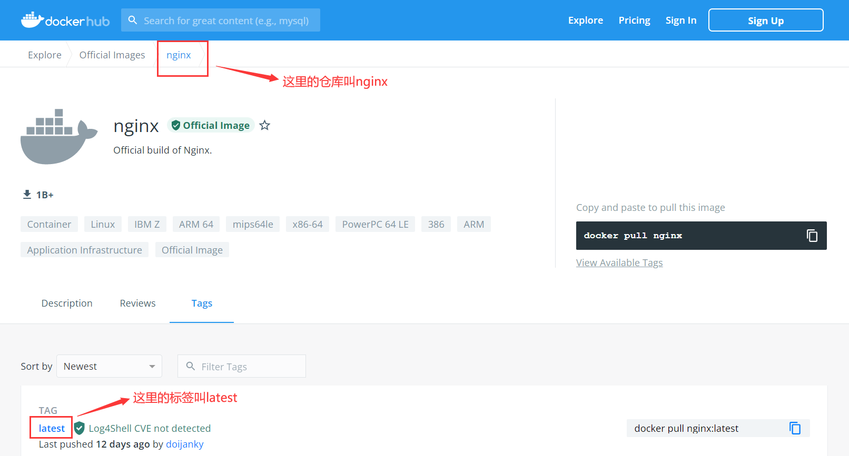
Docker镜像、仓库与容器的关系
Notes:
docker pull
Docker run
Docker的精髓：pull and run!!!

Slide 46
Docker镜像、仓库与容器的关系
从仓库拉取镜像
命令：docker pull [选项] [Docker Registry 地址[:端口号]/]仓库名[:标签]
注释：[]表示可选。
说明：
标签拉取一个镜像，需要指定Docker Registry的地址和端口号，默认是Docker Hub，还需要指定仓库名和标签，仓库名和标签唯一确定一个镜像；
标签名可以省略，如果省略，则默认使用latest作为标签名；
仓库名则由作者名和软件名组成，作者名可以省略，如果省略，则默认作者名为library，表示Docker官方的镜像。
举例：docker pull nginx 表示从Docker Hub上拉取标签为latest的nginx软件的官方镜像。
Notes:
docker pull
Docker run
Docker的精髓：pull and run!!!

Slide 47
Docker镜像、仓库与容器的关系
运行镜像创建容器
命令：docker run [选项] 镜像名[:标签]
注释：[]表示可选。
说明：
根据一个镜像可以创建多个容器；
当创建一个容器时，就相当于完成了镜像对应的程序的安装。
Notes:
docker pull
Docker run
Docker的精髓：pull and run!!!

Slide 48
Docker容器的使用
1.安装Docker
参考：CentOS7安装Docker - 蓉华教育的文章 - 知乎 https://zhuanlan.zhihu.com/p/408358129
2.通过Docker容器安装Tomcat
参考： https://www.runoob.com/docker/docker-install-tomcat.html
解决tomcat最新的镜像创建容器后访问首页报404问题的方法：
https://blog.csdn.net/weixin_43824267/article/details/110423613
cp -r webapps.dist/* webapps
3.通过Docker容器安装禅道
参考： https://www.zentao.net/book/zentaopmshelp/40.html

Slide 49
Docker容器的使用
常用的docker命令：
systemctl start docker 启动docker服务
systemctl stop docker 停止docker服务
systemctl restart docker 重启docker服务
systemctl status docker 查看docker服务的状态
docker pull [镜像名]:[镜像标签] 从仓库拉取镜像，如果不指定标签，默认是latest
docker image ls 查看本地有哪些镜像
docker image rm 镜像id 删除镜像
docker run 通过镜像创建容器并运行
docker ps 查看运行的容器
docker ps -a 查看所有的容器（包括停止的）
docker stop 容器id或容器名称 停止指定的容器
docker start 容器id或容器名称 启动指定的容器
docker restart 容器id或容器名称 重启指定的容器
docker rm 容器id 删除容器
docker exec -it 容器id或名称 /bin/bash 表示进入容器

Slide 50
Docker容器的使用
常用的docker命令：
docker cp 宿主文件 容器id或名称:容器路径 表示把宿主机的文件复制到容器的指定目录，举例：docker cp file1 zentao:/www/zentaopms/
docker cp 容器id或名称:容器路径 宿主文件 表示把容器的文件复制到宿主机的指定目录，举例：docker cp zentao:/www/zentaopms/VERSION ./
docker commit 参数 容器id或名称 镜像名称:标签 从容器创建一个新的镜像，举例：docker commit -a "Tony" -m "this is 4 testing" 64c155315446 mytomcat:v1
参数：
-a :提交的镜像作者；
-c :使用Dockerfile指令来创建镜像；
-m :提交时的说明文字；
-p :在commit时，将容器暂停。

Slide 51
Docker容器的使用
docker run命令参数说明：
--name=容器名称 为容器指定一个名称
-d 后台运行容器，并返回容器ID；
-p 宿主机端口:容器内部端口 指定端口映射，比如-p 3307:3306表示把容器的3306端口映射到宿主机的3307
-v 主机(宿主)目录:容器目录 给容器挂载存储卷，比如-v /www/mysqldata:/var/lib/mysql表示将宿主机的 /www/mysqldata目录挂载到容器的/var/lib/mysql
-e 变量名=变量值 设置容器的环境变量
--restart=重启策略 指定容器的重启策略，总共有以下三种策略：
no：容器退出时不重启
on-failure：容器故障退出时重启
always：容器退出时总是重启
docker push举例
https://blog.csdn.net/lxy___/article/details/105821141
Notes:
charles_shen2009@163.com
cdronghua
ronghua@2021

Slide 52


联系我们
电话：19983568393（微信同步）
邮箱：service@ronghuanet.com
地址：成都市高新区天府二街138号蜀都中心一期1号楼16楼
手机扫描关注公众号
QQ群号:736371980

Slide 53
感谢您对我们的关注
Thank you
谢谢观看!

